Slide 1
ERASMUS+ MUNKATÁRSI MOBILITÁS
Dublin, ÍRORSZÁG
Vargáné szentgyörgyi réka

Slide 2
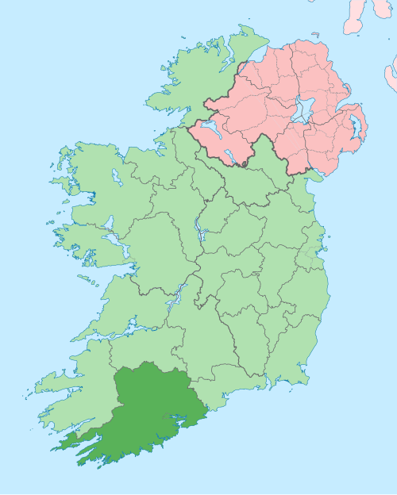
A mobilitás részletei
Időtartam: 2024. április 21. – 2024. április 27.
Helyszín: Írország fővárosa, Dublin
Küldő intézmény: Nógrád Vármegyei
Szakképzési Centrum
Résztvevők:
Csiki Andrea (iskolapszichológus)
Győri Andrea (NVSZC Erasmus+ koordinátora)
Seres Ilona (Mikszáth)
Vargáné Szentgyörgyi Réka (Stromfeld)

Slide 3
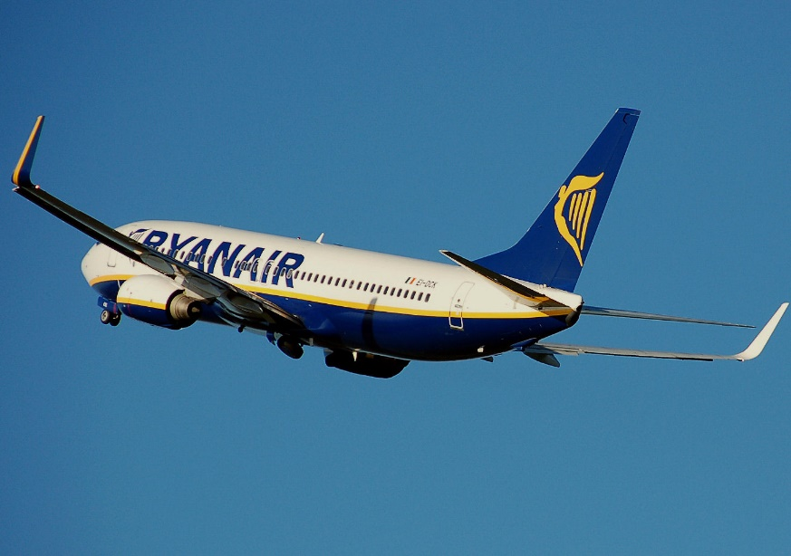
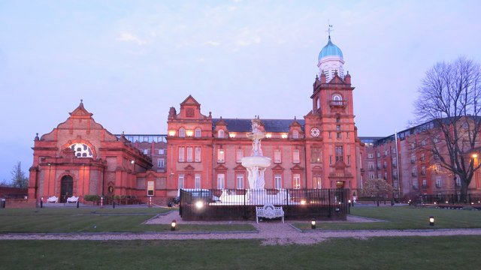
Utazás, szállás
Közvetlen repülőjárat Dublinba (Ryanair)
„Együttműködő partnerünk”: Work Experience Agency
Transzfer: taxival
Szállás: Clayton Hotel Ballsbridge

Slide 4
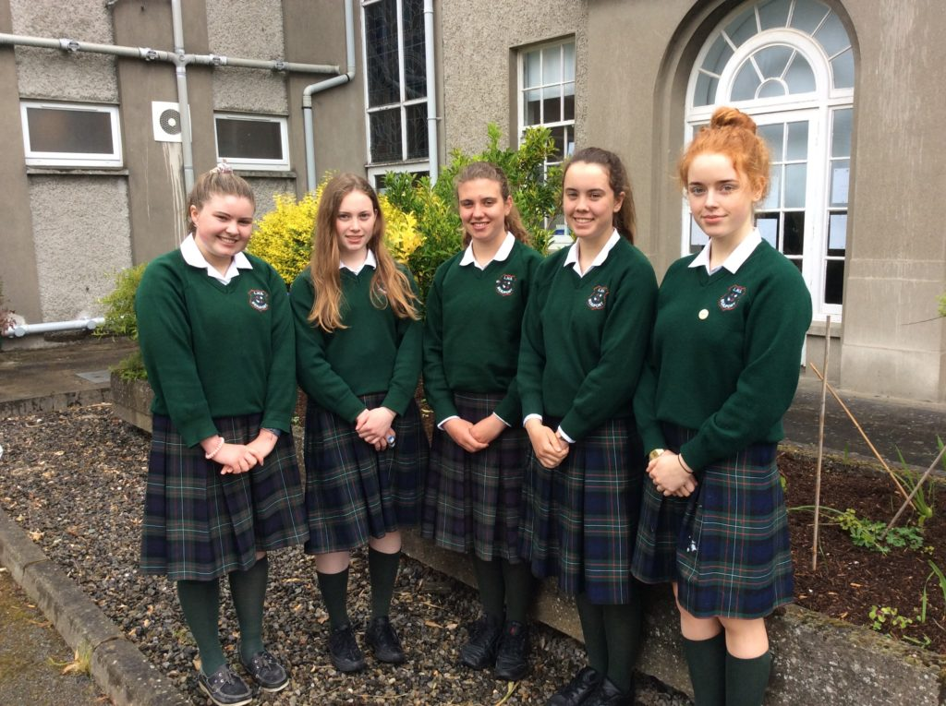
Az ír iskolarendszer Jó gyakorlatok 1.
Rengeteg hasonlóság a magyar iskolarendszerrel
Iskolai egyenruha
Transition Year (előkészítős,
pályaorientációs év az 5. és 9.
évfolyamon) – életre nevelés,
praktikus tudás

Slide 5
Jó gyakorlatok 2.
Behaviour support = chilling room, kvázi „Arizona-szoba” (iskolapszichológussal)
Óriási hangsúly a különös figyelmet igénylő gyerekekre – nem feltétlenül integrált oktatásban
Szakképzésben/felnőttképzésben: az ECVET előírásait és skáláit alkalmazzák
Felnőttképzésre: szóbeli felvételi
Tantermek 4 személyes kerek asztalokkal, mindenféle segédeszköz biztosított

Slide 6
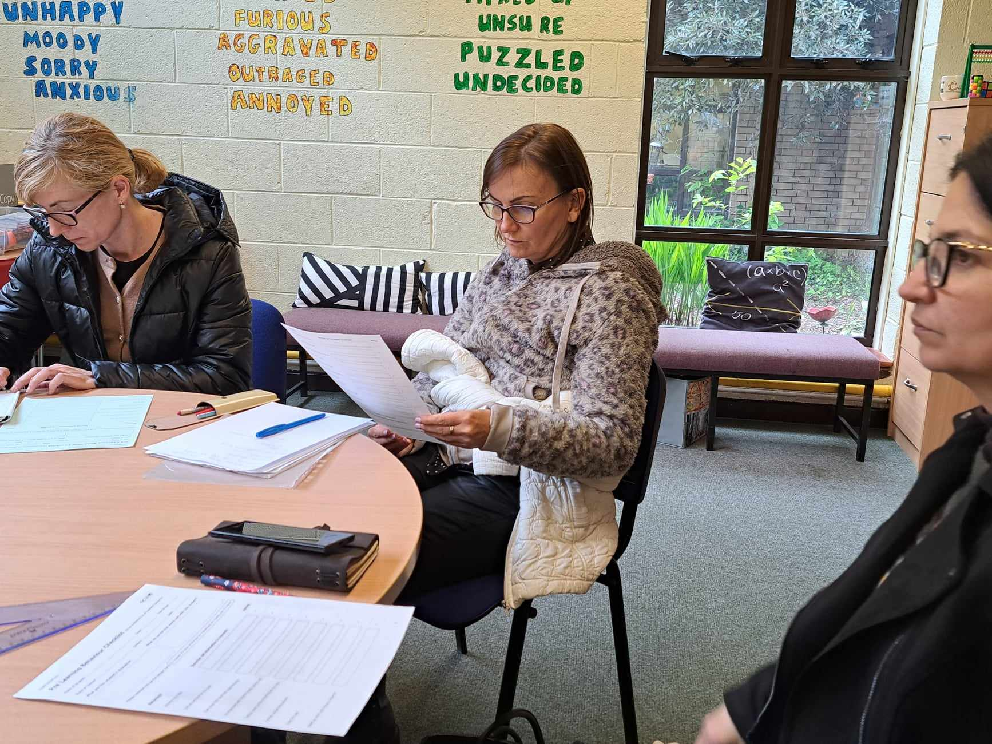
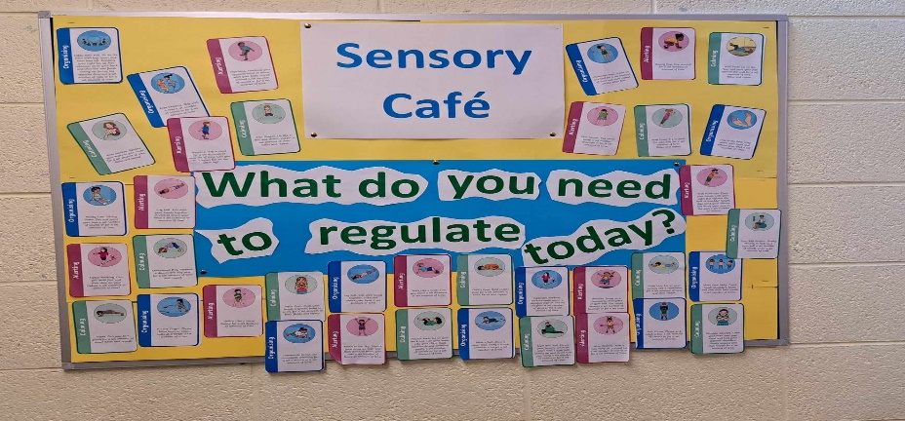
Jó gyakorlatok 3.
Az iskola közösségi központ: kerületi rendezvények – sokkal szorosabb kapcsolattartás a szülőkkel
Háztartástan óra: tankonyha, varroda, mosoda stb.
A tanárok kötelező óraszáma 22 – nem csak tanítási órák, családlátogatás is
Az ír tanárok szabadsága: június 1. – augusztus 31. (Európában elsők)

Slide 7
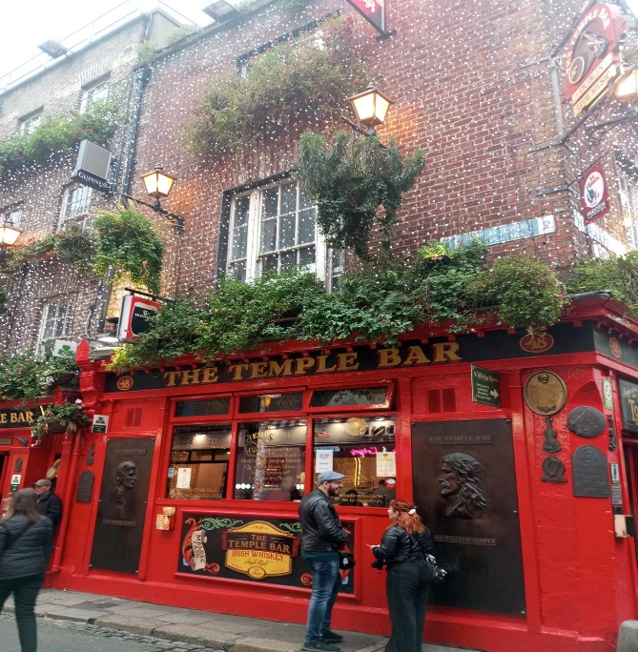
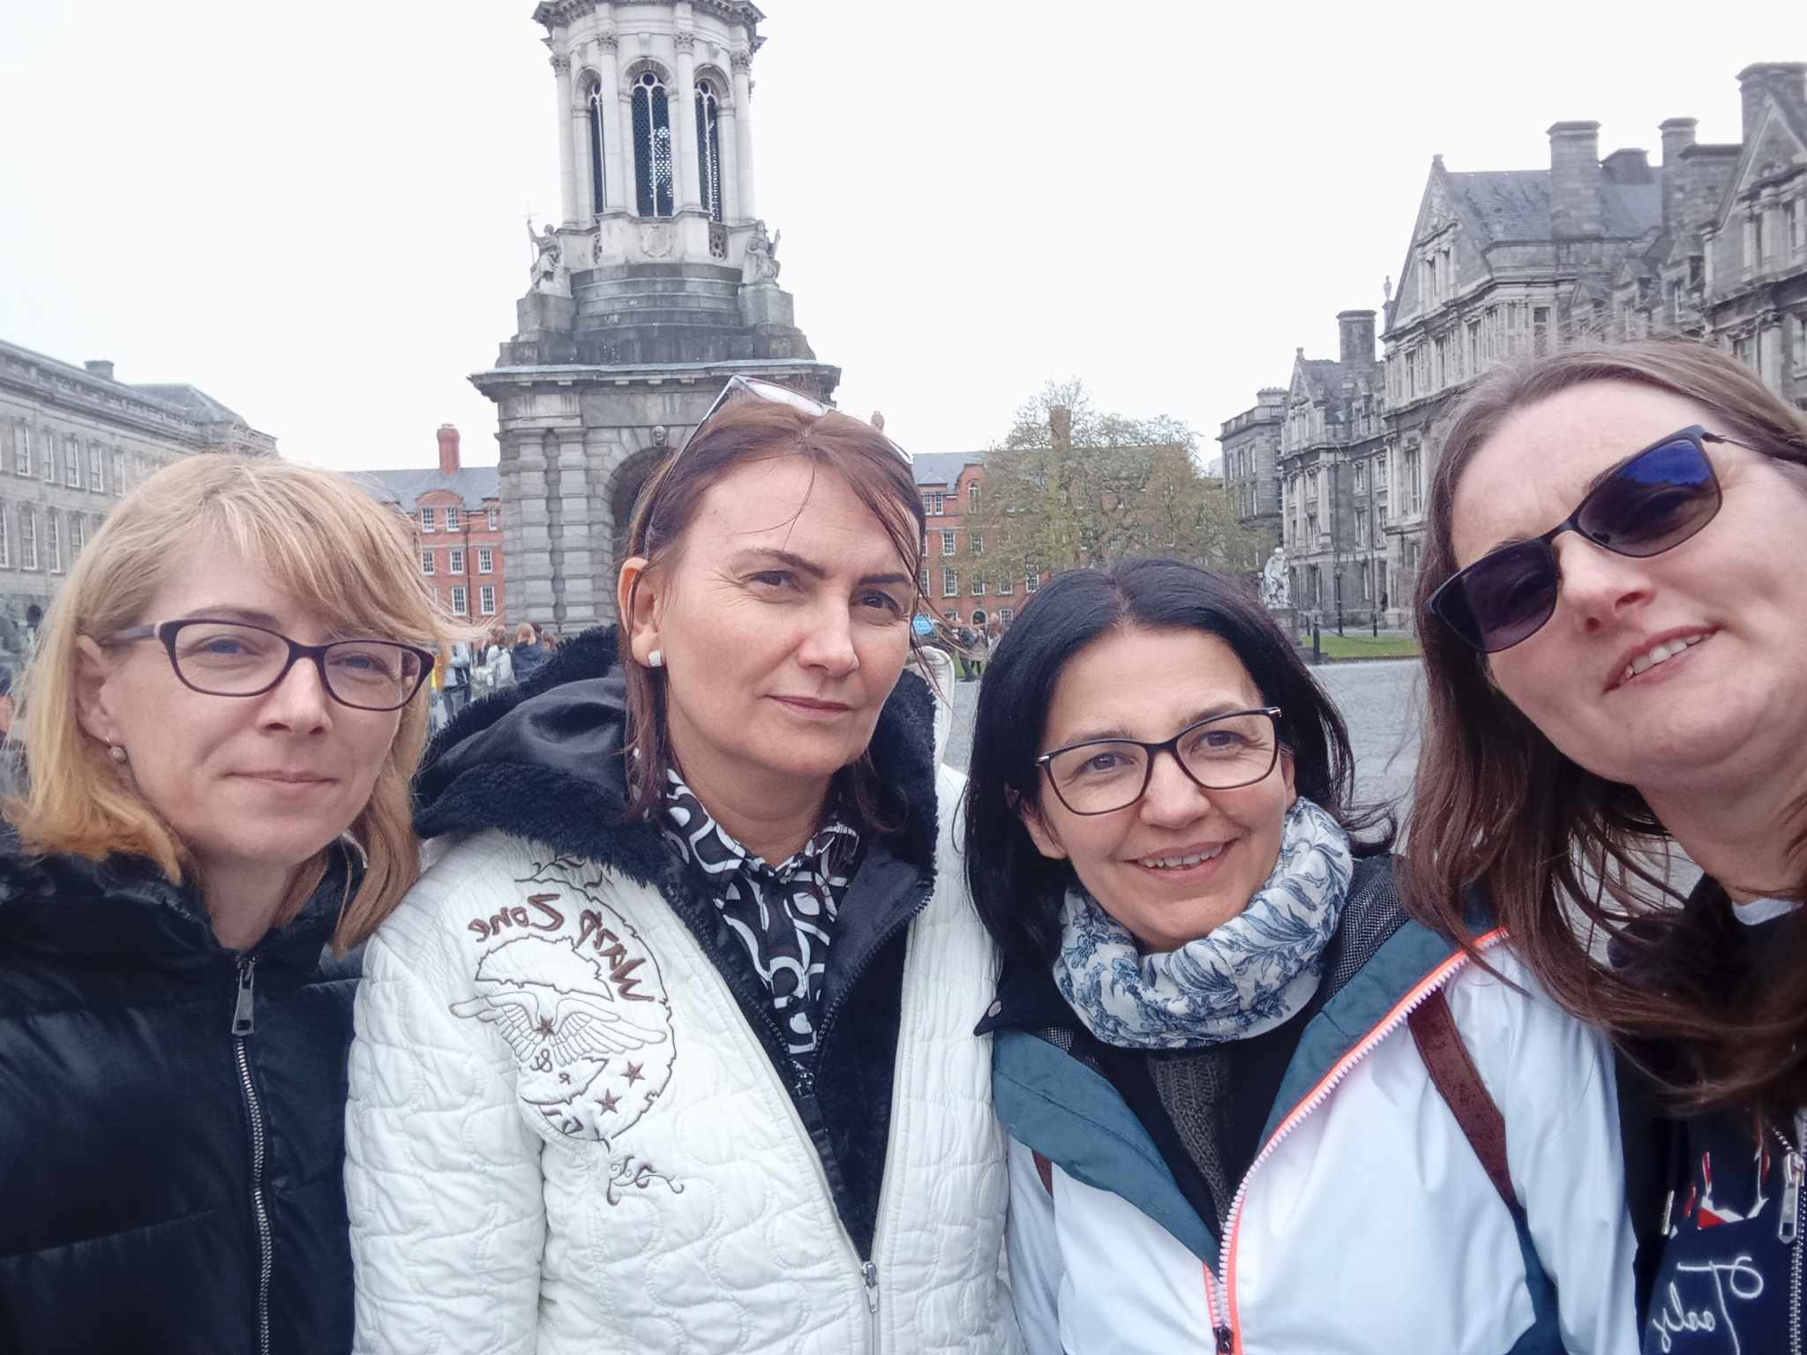
További pozitívumok 1.
Folyamatos angol nyelvi kommunikáció hétköznapi és szakmai szituációkban
Az ír kultúra megismerése
Dublin nevezetességei,
kulturális programok

Slide 8
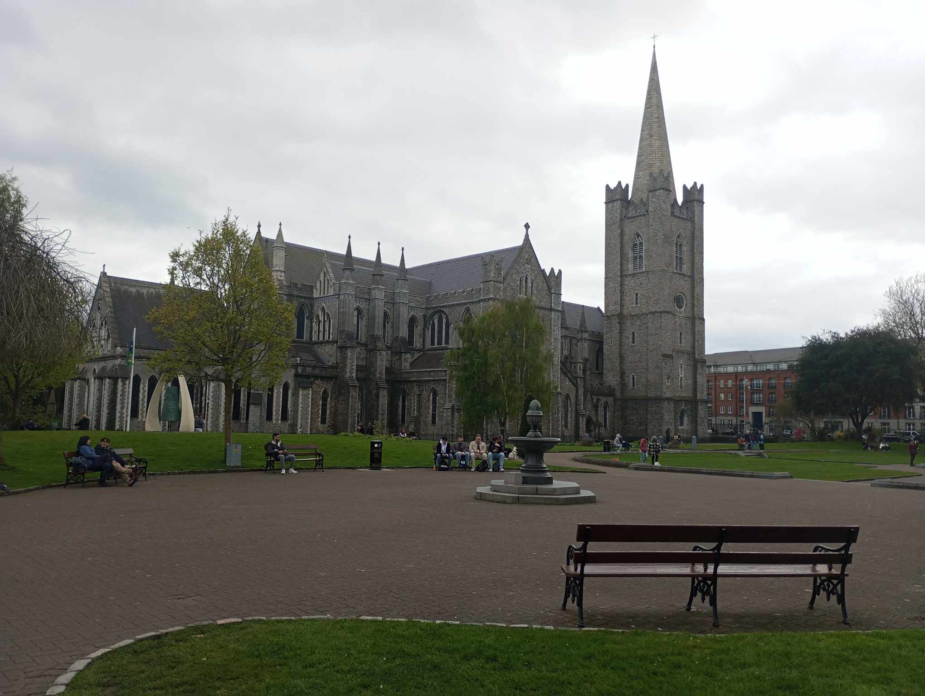
További pozitívumok 2.

Slide 9
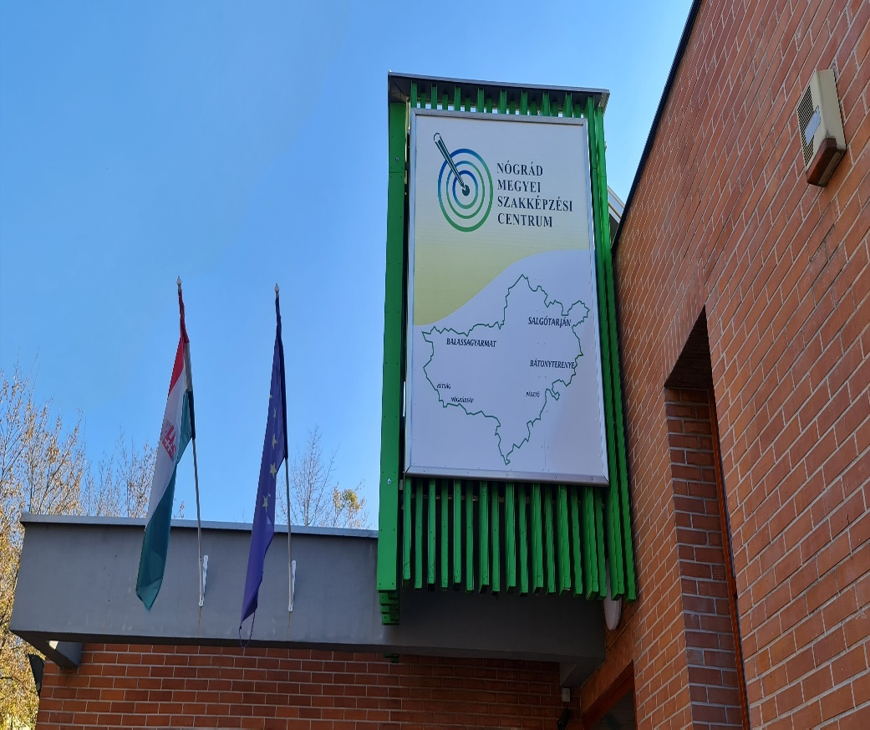
Köszönöm a megtisztelő figyelmet!

